Slide 1

Кастомные клавиатуры
«CapDesign»
ИМИТиФ, 1 курс. Группа - ОБ-09.03.02.01-11
Трошков К.С., Шишкин Д.В., Карпочев И.В.

Slide 2

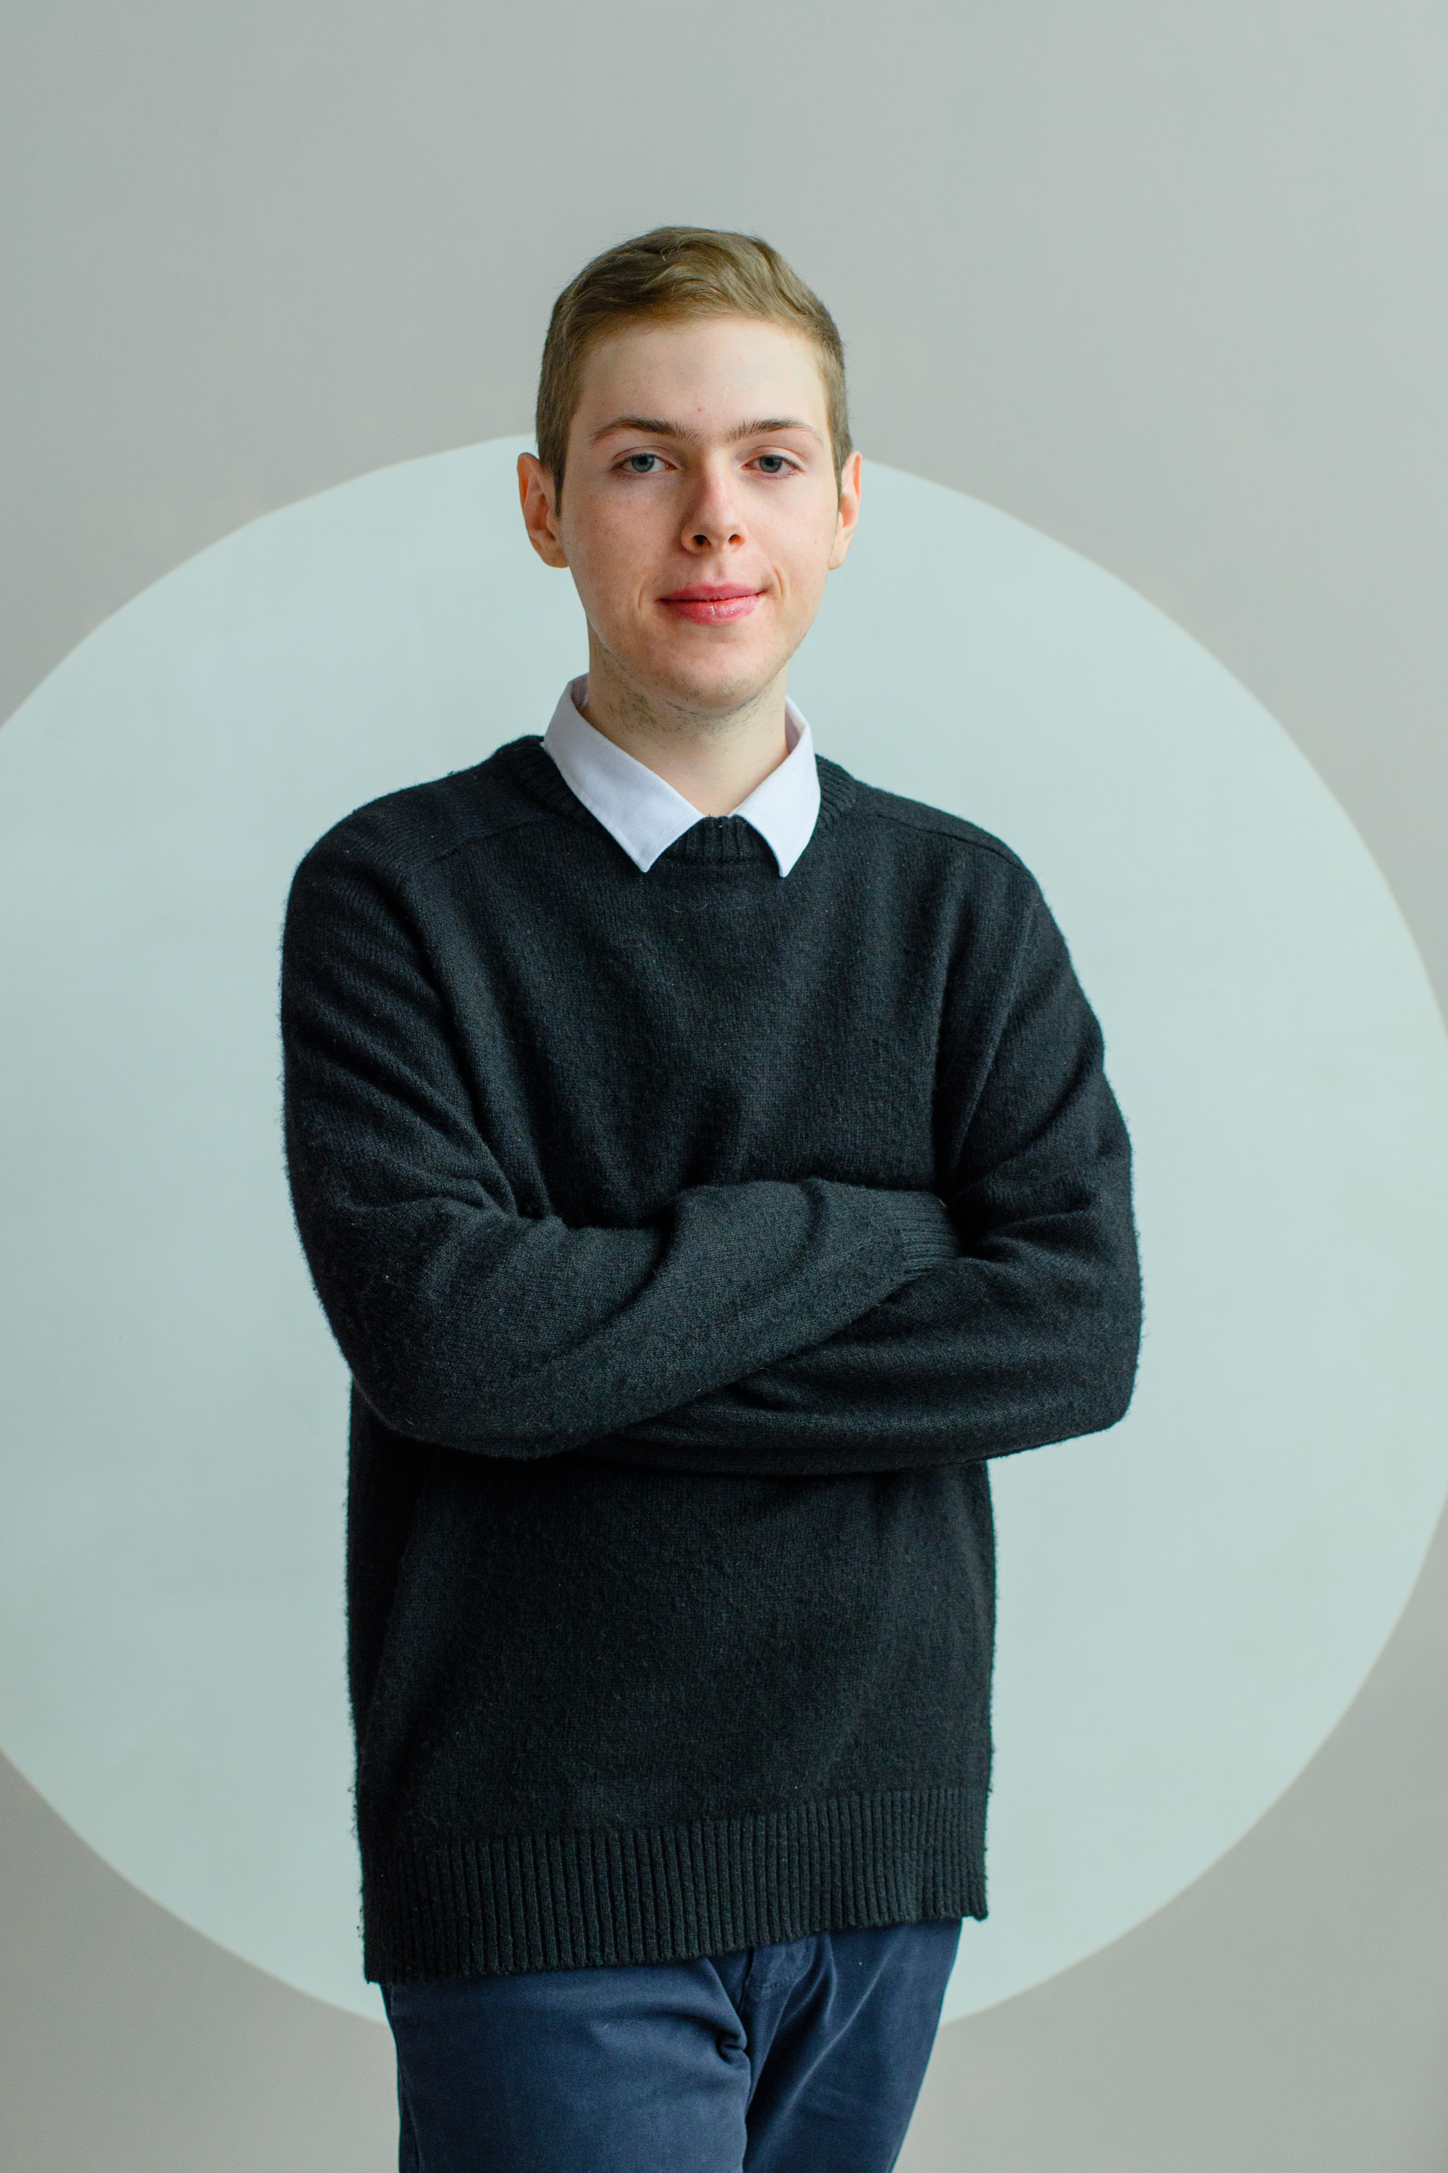
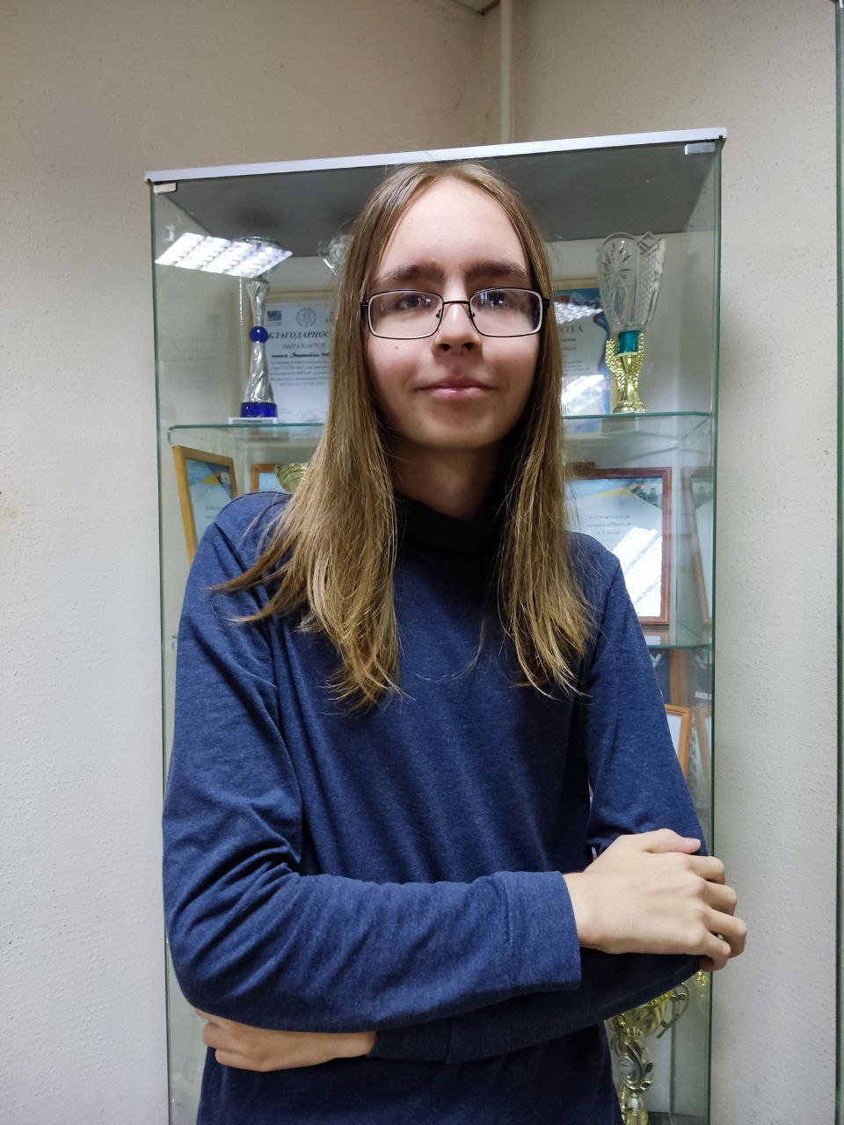
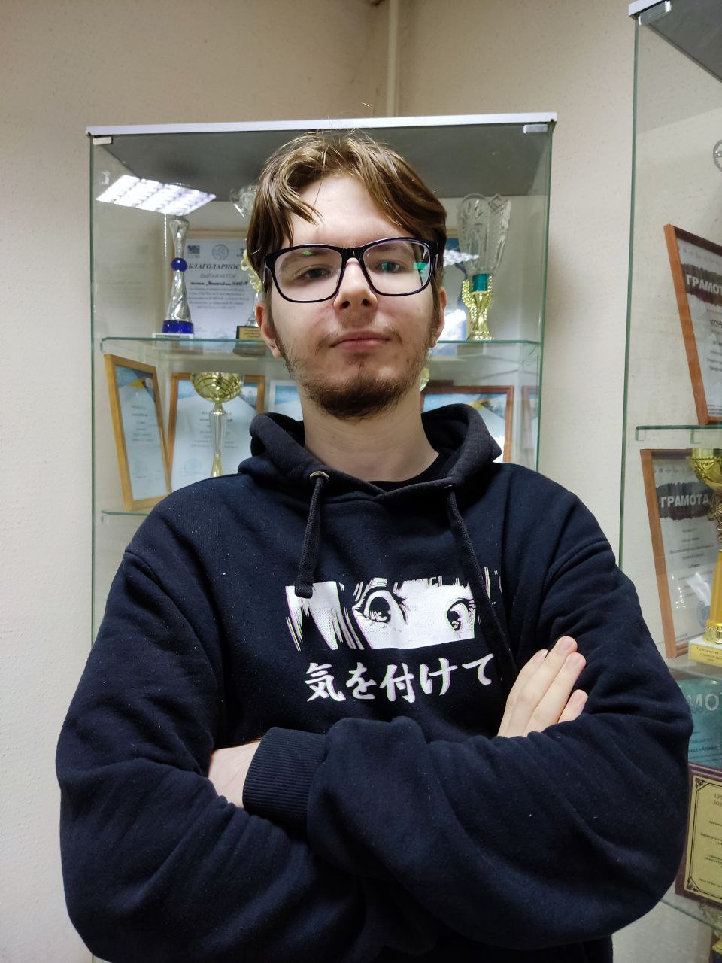
Команда проекта
Кирилл Трошков
Полезные навыки: Информационная грамотность, инициативность.
Роль в команде: Лидер
Даниил Шишкин
Полезные навыки: Продуктивность
Роль в команде: Координатор, инженер
Иван Карпочев
Полезные навыки: Медиа грамотность
Роль в команде: PR-менеджер, бухгалтер

Slide 3
Проблема
Айтишник
Неудовлетворительный опыт с клавиатурой
Решение проблемы
Когда процесс и опыт пользования стандартных клавиатур с рынка не устраивает пользователя, можно обратиться к нам и создать клавиатуру со всеми пожеланиями клиента.

Slide 4
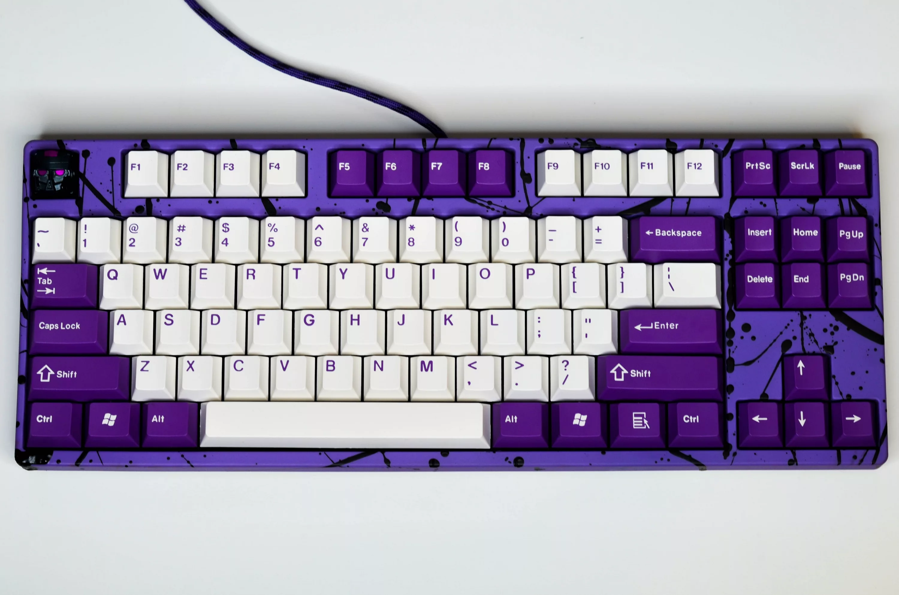
О проекте.
Что есть сейчас.
Мы придумали бизнес идею. Мы будем предоставлять услугу с возможностью покупки кастомной клавиатуры, т.е. сделанной по индивидуальному заказу, с выбором компонентов, обратной связью и пожеланиями клиента. Рекламироваться наш проект будет с помощью социальных сетей.
Пример нашей готовой кастомной клавиатуры:

Slide 5
Целевая аудитория проекта
Наш целевой покупатель - физическое лицо с доходом выше среднего, который много занимается печатью или играет за компьютером и хочет улучшить собственный опыт от использования клавиатуры.
Характеристики целевой аудитории (портрет):
Пол: Мужчины.
Возраст: от 18 до 35 лет.
География: Россия.
Уровень дохода: выше среднего (от 55 тыс. рублей).
Стиль жизни: стремление к успеху в работе и личной жизни, внимание к здоровью, уверенность в собственных силах и желание продвижения в карьере.
Интересы: компьютерные игры, спорт, просмотр сериалов, изучения нового материала, музыка, дизайн.
Среда обитания: город Ижевск с населением 620 тыс. человек.

Slide 6

Роль проекта в обеспечении технологического суверенитета страны
Роль | Оценка
Инновационность | Россия Регион
Рынок НТИ | TechNet
Сквозные технологии | Нейротехнологии и искусственный интеллект

Slide 7
Потенциальный объем рынка
РАМ
Потенциал
ТАМ
Перспектива
SAM
Стратегия и конкуренты
SOM
Тактика
PAM - прогноз 20 000 000 человек (20 млрд рублей)
TAM - прогноз 1 000 000 человек (10млрд рублей)
SAM - прогноз 76 100 человек (761млн рублей)
SOM - прогноз 11 400 человек (114млн рублей)

Slide 8
Анализ конкурентов
Конкуренты Продукты/Услуги
Готовые сборки (некачественные, но дешёвые)
Кастомные сборки
Фирмы конкуренты
Geekboards
Наши преимущества
Иннавационность
Доступность
CustomMade
DNS
М.Видео
Яндекс Маркет
Узкая специализация
Уникальный дизайн
Клавиатуры из Маркетплейсов

Slide 9
Бизнес-модель
Ключевые партнёры | Ключевые виды деятельности | Ценностные предложения |  | Взаимоотношения с клиентами | Потребительские сегменты
 | Ключевые ресурсы |  |  | Каналы сбыта
Структура издержек |  |  | Потоки поступления доходов
Нишевой рынок
Новизна
Изготовление на заказ
Дизайн
Цена
Бренд
Доступность
Удобство при использовании
B2C сегмент, продажа товаров и услуг заказчикам напрямую
Производство
Разрешение проблем (сфера услуг)
Персональная поддержка
Сообщества
Совместное создание
Материальные ресурсы
Интеллектуальные ресурсы
Персонал
Финансы
Прямой: продажи через интернет и фирменный магазин
Разовые сделки
Продажа продукта
Фиксированные (постоянные) издержки 1.Аренда помещения 2.Зарплата команде​.
Переменные издержки: 1.Расходы на материалы
2.Электроэнергия

Slide 10

Процесс производства товара и оказания услуги
Авансированный капитал
Готовый продукт
Получение заказа
Изготовление продукта
Проработка заказа
Включение заказа в план производства
Оплата

Slide 11
Цель проекта по SMART
S - Создание качественной и надёжной клавиатуры с уникальным дизайном.
M - Показанием успешного достижения цели будет служить количество положительных отзывов от заказчиков.
A - Достижение цели планируется при помощи команды инженеров.
R - Данный продукт совершенно уникальный и позволяет выделиться среди других людей.
T - Необходимо достичь цели к 27 сентябрю 2025 года.

Slide 12
Стартовые инвестиции
Статья затрат | Сумма, руб. | Источник
Расходники для осуществления сборки клавиатуры | 200000 | Собственные средства
Компоненты для сборки клавиатуры | 1400000 | Собственные средства
Элементы для дизайна клавиатуры | 400000 | Собственные средства
ИТОГО | 2000000

Slide 13
Организационный план
Выбранная организационно-правовая форма - ИП
Преимущества:
1)Простой процесс регистрации и ликвидации ИП.
2)Свободное и полное использование денежных средств на свое усмотрение.
3)Освобождение от уплаты налога на имущество, которое используется для осуществления предпринимательской деятельности.
4)Отсутствует необходимость в документальном оформлении принятых решений.
Выбранная система налогообложения - УСН 6%
Преимущества:
1)Проще платить налоги.
2)Минимум налоговой отчётности.

Slide 14
Финансовый план
№ | Статья | Ед. изм | Месяц (за 1 год/либо до срока окупаемости) |  |  |  |  |  |  |  |  |  |  |  | ИТОГО
 |  |  | 1 | 2 | 3 | 4 | 5 | 6 | 7 | 8 | 9 | 10 | 11 | 12
БЮДЖЕТ ОПЕРАЦИОННОЙ ДЕЯТЕЛЬНОСТИ
1 | ДОХОДЫ | руб. | 280000 | 420000 | 700000 | 1400000 | 840000 | 1120000 | 1680000 | 2000000 | 1820000 | 2200000 | 2000000 | 1820000 | 16580000
2 | РАСХОДЫ | руб. | 210000 | 263000 | 262500 | 262750 | 312250 | 412500 | 363000 | 242000 | 462500 | 413000 | 313150 | 362500 | 7000000
2.1 | Постоянные расходы | руб. |  |  |  |  |  |  |  |  |  |  |  |  | 2520000
2.1.2 | Зарплата | руб. | 150000 | 150000 | 150000 | 150000 | 150000 | 150000 | 150000 | 150000 | 150000 | 150000 | 150000 | 150000 | 1800000
2.1.3 | Аренда помещения | руб. | 60000 | 60000 | 60000 | 60000 | 60000 | 60000 | 60000 | 60000 | 60000 | 60000 | 60000 | 60000 | 720000
2.2 | Переменные расходы | руб. |  |  |  |  |  |  |  |  |  |  |  |  | 4481150
2.2.1 | Материалы | руб. | 500000 | 500000 | 500000 | 500000 | 100000 | 200000 | 150000 | 300000 | 250000 | 200000 | 100000 | 150000 | 4450000
2.2.2 | Электроэнергия | руб. | 2000 | 3000 | 2500 | 2750 | 2250 | 2500 | 3000 | 2000 | 2500 | 3000 | 3150 | 2500 | 31150
3 | ПРИБЫЛЬ ДО НАЛОГООБЛОЖЕНИЯ | руб. |  |  |  |  |  |  |  |  |  |  |  |  | 9580000
4 | НАЛОГ | руб. |  |  |  |  |  |  |  |  |  |  |  |  | 994800
5 | ЧИСТАЯ ПРИБЫЛЬ | руб. |  |  |  |  |  |  |  |  |  |  |  |  | 8585200
БЮДЖЕТ ИНВЕСТИЦИОННОЙ ДЕЯТЕЛЬНОСТИ
6 | Стартовые инвестиции | руб. |  |  |  |  |  |  |  |  |  |  |  |  | 2000000

Slide 15
Экономика проекта
( Указать показатели за период окупаемости стартовых инвестиций, но нем менее 1 года)
№ | Показатель | Ед.изм. | ИТОГО
1 | Объем продаж | шт. | 1180
2 | Доходы от операционной деятельности | руб. | 16580000
3 | Расходы от операционной деятельности | руб. | 7000000
4 | Прибыль (после налогообложения) | руб. | 8585200
5 | Точка безубыточности | шт. | 15.6
6 | Точка безубыточности | руб. | 218400
7 | Срок окупаемости | мес. | 5
8 | Стартовые инвестиции | руб. | 2210000
9 | Рентабельность стартовых инвестиций | % | 39
10 | Рентабельность затрат | % | 9

Slide 16
План реализации проекта
 | 2024г |  |  |  |  |  |  |  |  | 2025г
Месяц | апр | май | июн | июл | авг | сен | окт | ноя | дек | янв | фев | мар | апр | май | июн | июл | авг | сен
1.Согласование проекта
2.Регистрация ИП
3. Поиск помещения
4. Поиск оборудования
5.Поиск персонала
6.Проектирование
7. Реализация образца
8. Тестирование образца
9.Маркетинговые коммуникации
10. Запуск проекта

Slide 17
Координаты команды проекта
Трошков Кирилл,
+7912-010-31-46,
ks.troshkov7@mail.ru,
https://vk.com/galactic8
Даниил Шишкин,
+79043160055,
Spam.abobus@gmail.com,
https://vk.com/sh1t___happens
Иван Карпочев, +79962165736,
ivansekretnost773@gmail.com,
https://vk.com/lipeszad

Slide 18

Спасибо за внимание!

